Slide 1
Розробка програмного забезпечення автоматизації праці диспетчера в касах аерофлоту з використання принципів ООП
Презентація курсової роботи
студента групи РПЗ 19 2/9 Бедських Артема telegram: @pacetick email: prosto.artem158@gmail.com

Slide 2
Основною метою дослідження є розробка програмного забезпечення, який забезпечить ефективну роботу диспетчерів, автоматизуючи рутинні операції та спрощуючи взаємодію з зовнішнім сховищем даних, бронюванням та іншими системами. Програмний продукт повинен демонструвати високий рівень швидкодії та забезпечувати зручний інтерфейс для користувача.

Slide 3
Основні функції програми:
Функція відображення даних про рейс, пасажира та білет в вигляді таблиці
Функція зміни рейсу, пасажира та білету через форму
Функція створення нового рейсу, пасажира та білету через форму
Функція пошуку по даним
Функція видалення даних
Функція сортування даних
Адаптивний дизайн

Slide 4




Що було використано при розробці?

Slide 5
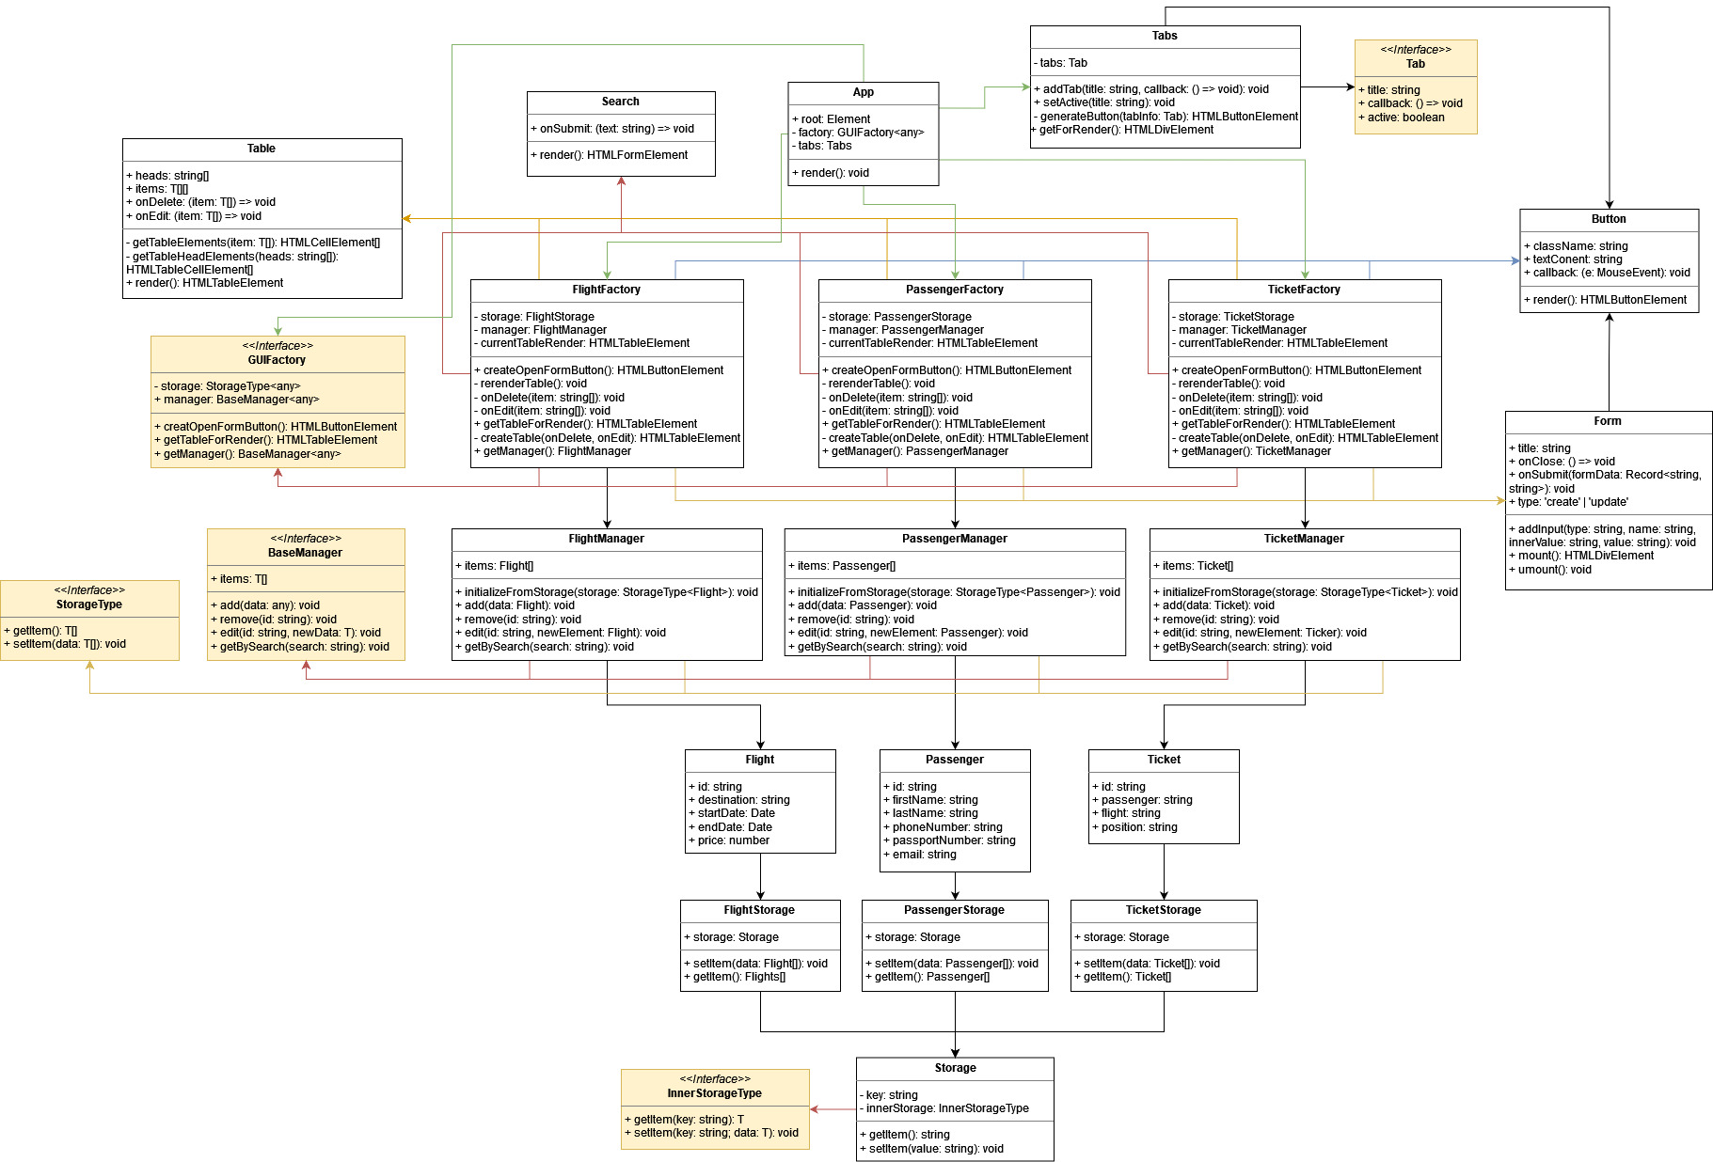
Діаграма класів

Slide 6

Перейдемо до демонстрації програми

Slide 7
Висновки
В ході виконання даної курсової роботи було розроблено програмне забезпечення, яке спрямоване на автоматизацію робочих процесів диспетчерів у касах авіакомпаній, використовуючи принципи об'єктно-орієнтованого програмування (ООП). Розроблений продукт відзначається високою ефективністю та зручністю взаємодії, спрощуючи завдання обробки пасажирських даних та оптимізації продажу квитків.

Slide 8

Дякую за увагу

